Slide 1

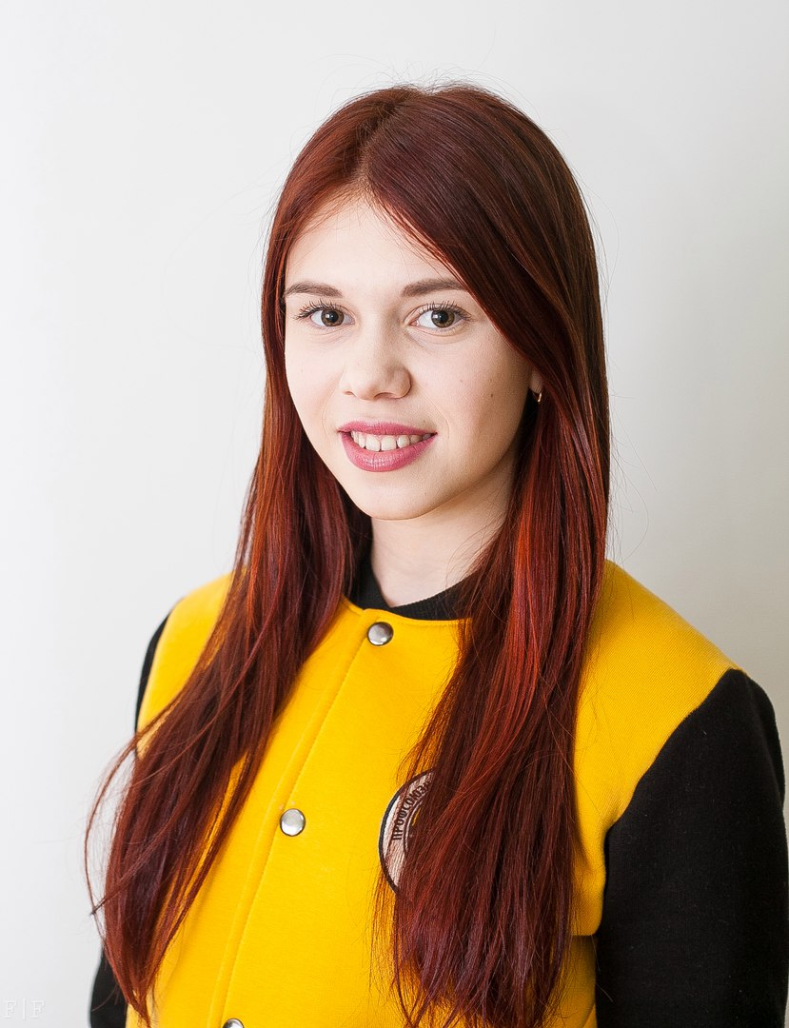

Проект: Уральский Экофорум
Автор проекта: Полина Солоха - студентка 4 курса УГГУ, будущий эколог; Председатель комиссии «Добрых дел» профкома студентов УГГУ, Посол Ассоциации Зеленых ВУЗов России; зам. руководителя отдела по развитию экологического волонтерства РЦД «Сила Урала»; куратор проектов экологической направленности Свердловской области; победитель «Российской национальной премии «Студент года 2018» в номинации «Доброволец года».

Slide 2
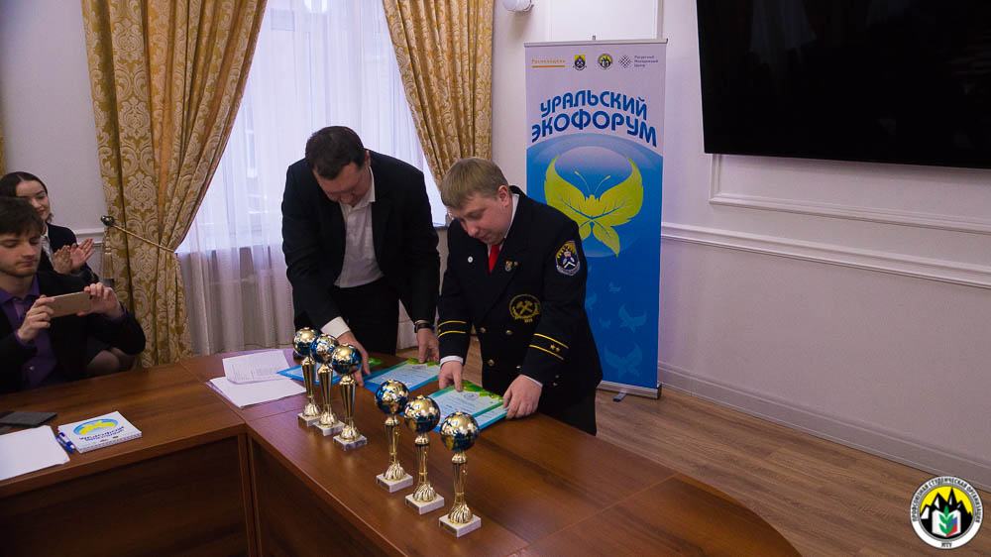
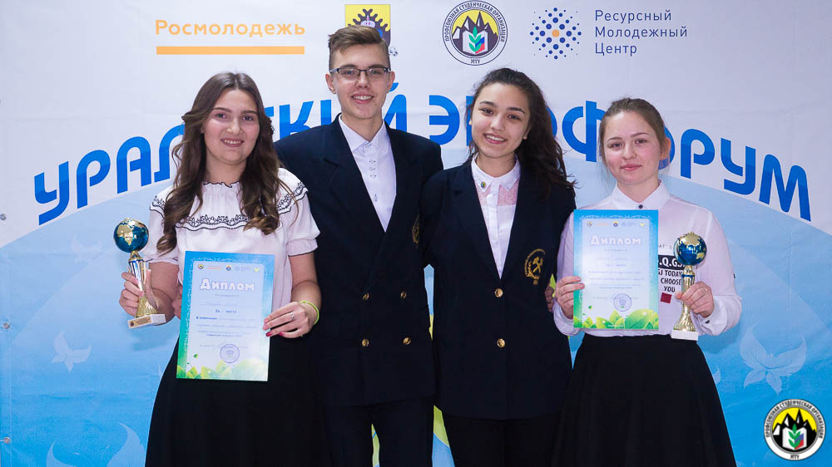
Уральский Экофорум
Цель проекта: привлечение внимания молодежи к проблемам экологии и природопользования, деятельности в области защиты окружающей среды и решения экологических проблем, способствуя формированию экологической культуры.

Slide 3
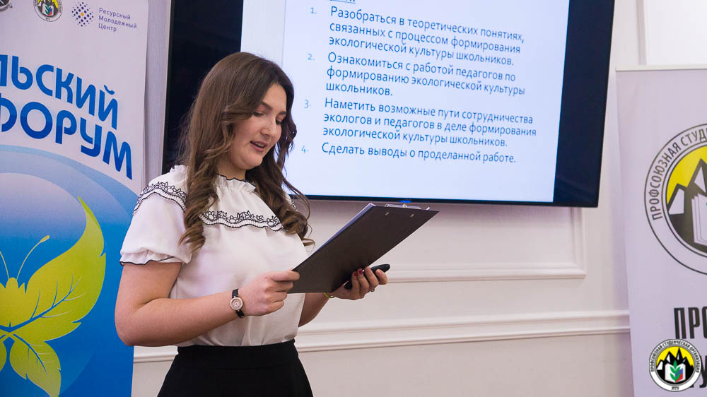
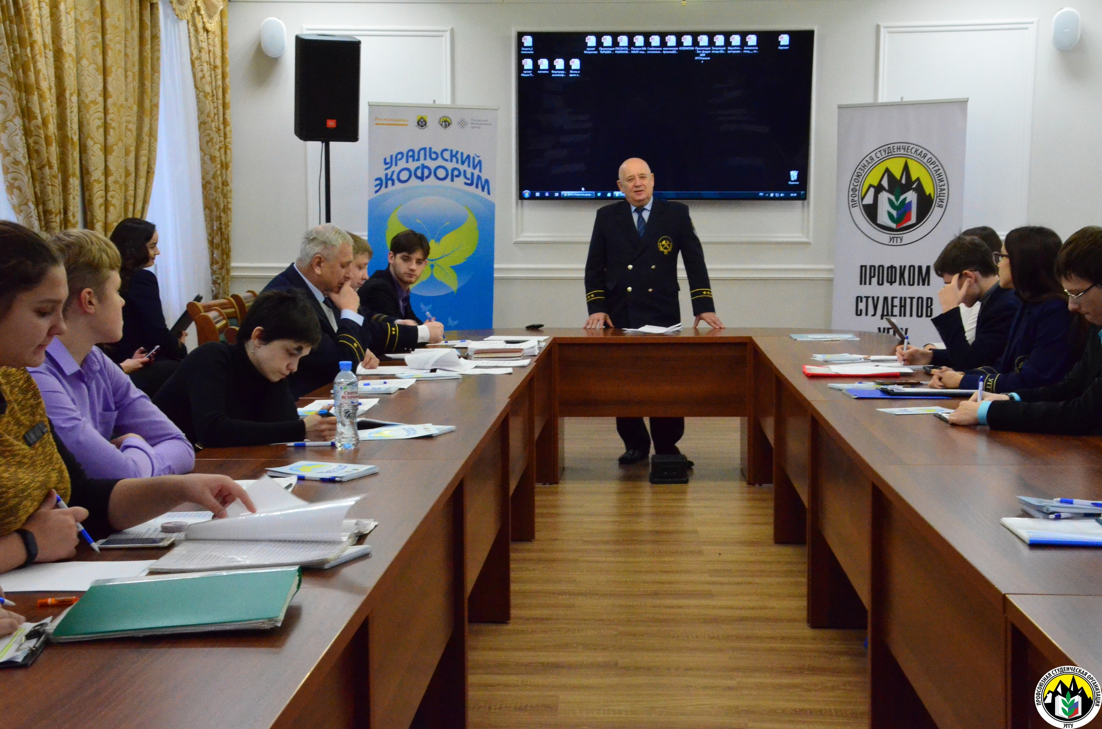
Результаты Уральского Экофорума-2018
Конкурс проведен в три этапа:
с 12 по 26 ноября 2018г. – прием и оценка поступивших научно-исследовательских проектов экспертами (доцентами, преподавателями, аспирантами ФГБОУ ВО УГГУ) и отбор по каждой номинации 5-6 лучших проектов (набравших максимальное количество баллов).
29 ноября 2018г.– публичная защита участниками Конкурса проектов. Защита проведена в форме доклада участника Конкурса от 5 до 7 минут с презентацией, демонстрирующей тезисы проекта (не более 20 слайдов), и ответов на вопросы членов конкурсной комиссии. Оценка выступления осуществлялась членами конкурсной комиссии. Результаты защиты объявлены в тот же день конкурсной комиссией.

Slide 4
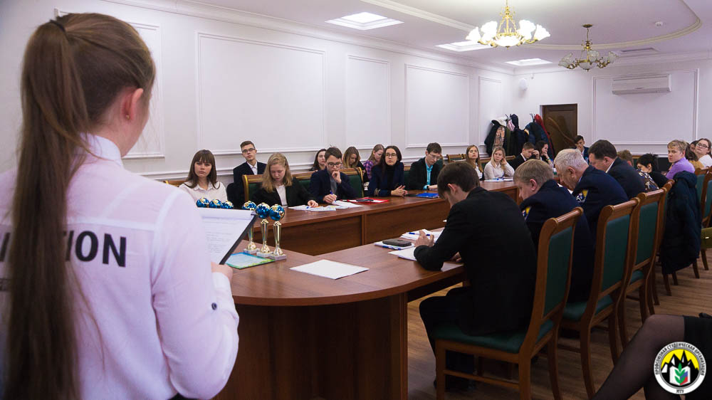
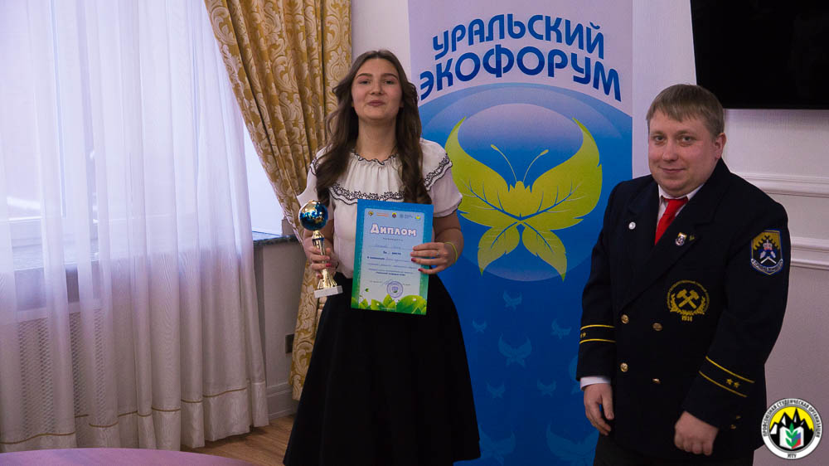
Конкурс проведен по следующим номинациям:
1. Экология и рациональное природопользование
2. Охрана окружающей среды – актуальная проблема современного общества
В конкурсе приняли участие: школьники, студенты, аспиранты в возрасте от 14 до 30 лет.
Прием, оценка и отбор по номинациям: 1. Экология и рациональное природопользование - 10 проектов;
2. Охрана окружающей среды – актуальная проблема современного общества – 6 проектов.
Публичная защита 6 лучших проектов в каждой номинации. Защита проведена в форме доклада участника Конкурса от 5 до 7 минут с презентацией, демонстрирующей тезисы проекта (не более 20 слайдов), и ответов на вопросы членов конкурсной комиссии.
Объявление результатов защиты и награждение победителей в каждой номинации.

Slide 5
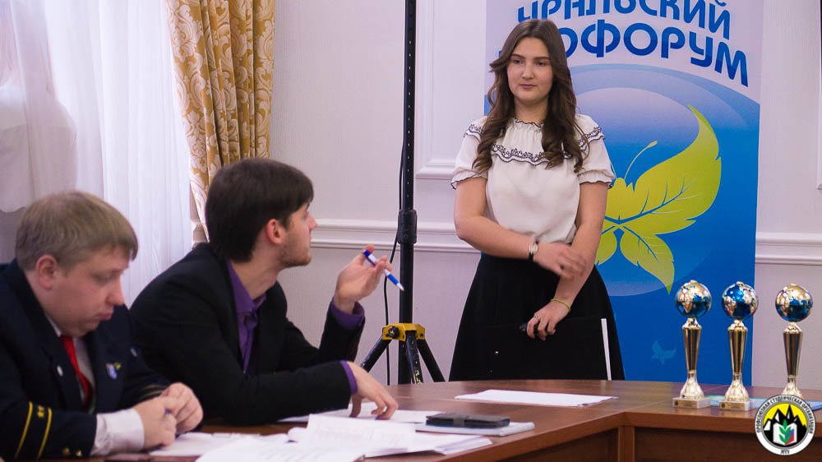
В мероприятии приняли участие 62 чел. (школьники и студенты):
- студенты-организаторы мероприятия – 10 чел.
- участники конкурса – 12 чел.
- зрители – 40 человек.
Участники конкурса представили свои научно-практические исследования, получили оценку работ компетентной комиссией. Авторы лучших работ были награждены дипломами победителей (1,2,3 место) и дипломами победителей в следующих номинациях: «Приз зрительских симпатий», «Стремление к знаниям». Участники, занявшие 1 место получили ценные кубки победителей.

Slide 6
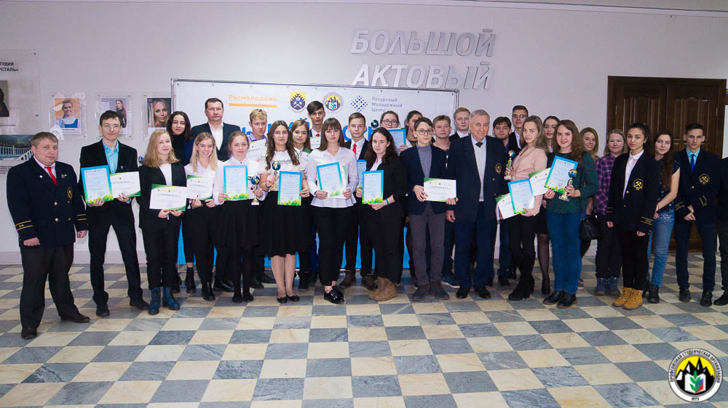
В конкурсе приняла участие команда обучающихся школы-интерната, которые имеют проблемы со слухом. Работы школьников оценивались заочно, школьники стали победителями в номинации «Стремление к знаниям».
По итогу реализации проекта студенты и школьники получили актуальные знания в области экологии, участники конкурса получили экспертную оценку представленных работ, что поможет улучшить их научно-исследовательскую работу и продолжить деятельности в области защиты окружающей среды и решения экологических проблем. Также при формировании отчета о реализации проекта в расчет были приняты отзывы участников о мероприятии, 100% из которых являются положительными.

Slide 7
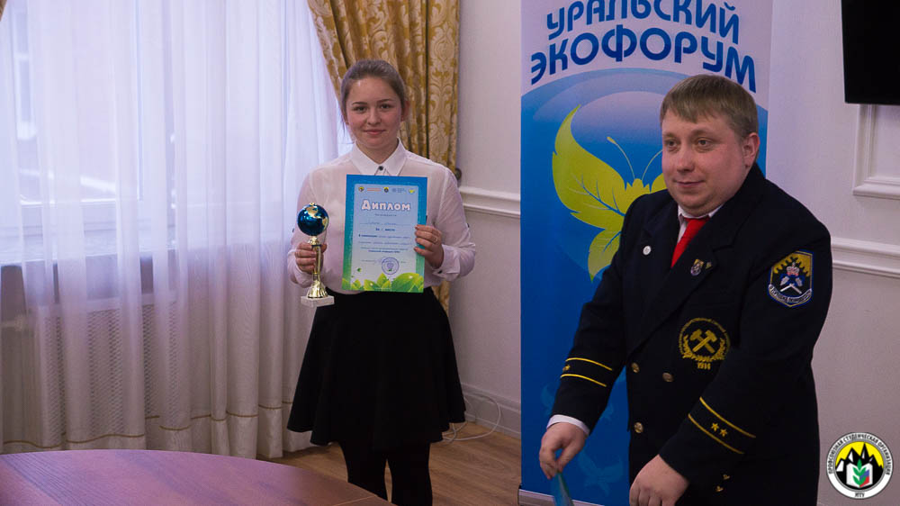

«Уральский ЭкоФорум 2018» привлек школьников и студентов к активному участию в решении экологических проблем, проблем окружающей среды. Проект способствует воспитанию экологической культуры, экологического сознания у современной молодежи и популяризации профессий в сфере экологии.
Проведение «Уральского ЭкоФорума 2019» запланировано на сентябрь - декабрь 2019г. В рамках проекта планируется:
Проведение конкурса научно-исследовательских работ для поощрения студентов и школьников, отличившихся в сфере науки;
Проведение конкурса экологических отрядов для поощрения лучших практик в сфере экологического волонтерства.

Slide 8
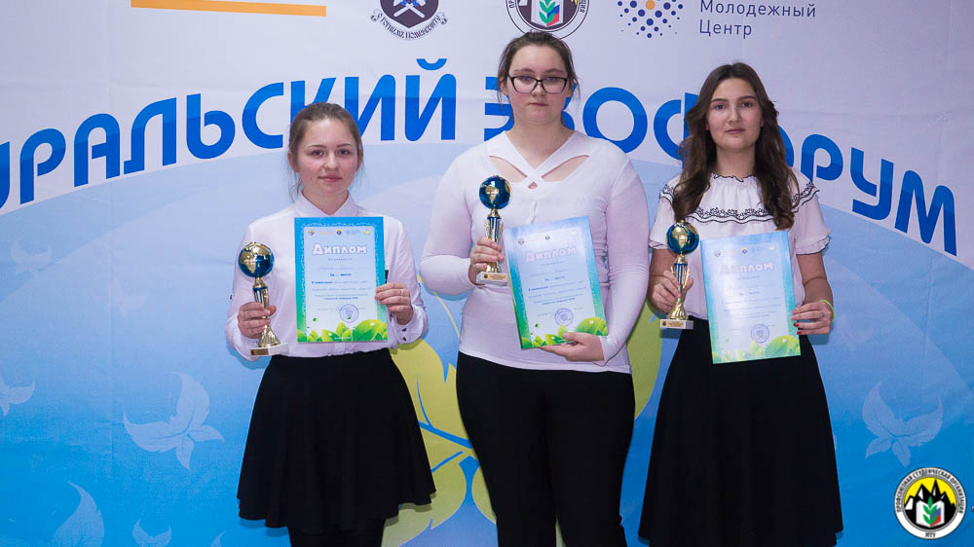
Ссылки в СМИ:
https://vk.com/wall-75962143_3940
https://vk.com/wall-75962143_3990
https://vk.com/wall-75962143_4090
https://vk.com/im?sel=84102161&z=video91990138_456239760%2F217d4ff68c4df1a362 (ссылка на видео)

Slide 9

Спасибо за внимание!

